Slide 1
„I djeca mogu naučiti programirati”
Hrvoje-Stjepan Ilić, savjetnik za poslovna rješenja
Rijeka, 13. 11. 2012.

Slide 2


Agenda
Vrlo kratko o CROZ-u
Kako je nastala ideja?
O radionici
O alatu Scratch
Što namjeravamo dalje?
Pitanja i odgovori

Slide 3
Vrlo kratko o CROZ-u

Slide 4
Vrlo kratko o CROZ-u
jedna od najvećih hrvatskih informatičkih tvrtki, usmjerena uslugama u financijskom i javnom sektoru, te većim informatičkim sustavima
140+ zaposlenika, uredi u Hrvatskoj, Sloveniji i Srbiji
posljednje tri godine u vrhu Deloitte liste „50 najbrže rastućih tehnoloških tvrtki u Srednjoj Europi“
tehnologije: IBM, Oracle, Alfresco, Liferay, Mule...
ISO 9001

Slide 5
Kako je nastala ideja?

Slide 6
Kako je nastala ideja?
kolega je, „surfajući webom“ (nejasno je je li to bilo tijekom radnog vremena), naišao na zanimljiv alat za rad s djecom (MIT Scratch)
s obzirom da na našim prostorima nismo našli da je itko djecu pokušao organizirano naučiti programirati, odlučili smo mi biti prvi
misao vodilja: sve je manje mladih kandidata za posao s razvijenom sposobnošću za rješavanje problema te kreativnošću i željom za suočavanjem s novim izazovima na području informacijskih tehnologija
mi smo odlučili krenuti od najmanjih i pokušavamo odgojno djelovati
odaziv i kritike su izvrsne, znači pogodili smo! ☺

Slide 7
O radionici

Slide 8
O radionici
namijenjena djeci od 7 – 12 godina
do sada održane 4 radionice, tijekom zimskih školskih praznika bit će organizirana i 5.
radionica traje 4 dana po 2 sata
nastavni program: rješavanje vježbi i problema, izrada igara, crtanje te stvaranje animacija
prvi dan djeca uče osnove programiranja i elemente Scratch alata, a ostali dani su prilagođeni ovisno o uzrastu djece
najveći ponos i priznanje nakon završetka svake radionice svakako su nam djeca koja nastave i kod kuće raditi sa Scratch-om

Slide 9
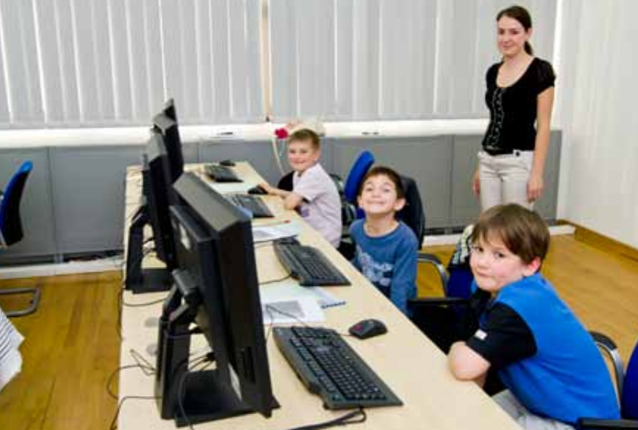
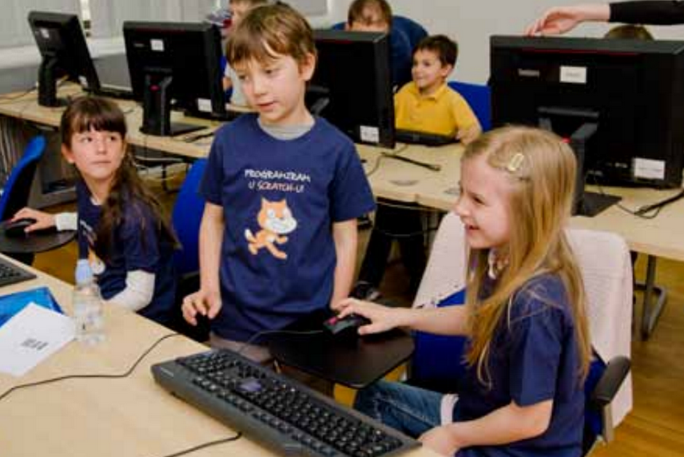
Atmosfera na radionici…
Mali asistent…
Pauza…

Slide 10
A evo što kažu djeca i njihovi roditelji…
Mia (7 godina, dijete)
„Napravila sam sama svoj crtić! Ovo je najbolji dan u mom životu! Ovo je bolje od škole! Jedva čekam sutra novu radionicu!“
Kristina (xx godina, mama):
„Mi kao roditelji smo isto oduševljeni pa smo taj entuzijazam prenijeli i na kćer. Prezadovoljni smo radionicom, a naročito moj muž i brat koji rade u IT sektoru...“
Nataša (xx godina, mama)
„Marija se vratila oduševljena, odmah nam je pokazala što su radili na radionici... U svakom slučaju, potpuni uspjeh. Hvala vam na organizaciji ovakve radionice.“

Slide 11
O alatu Scratch

Slide 12
O alatu Scratch
programski jezik i razvojno okruženje za stvaranje igara, priča, animacija, glazbe i drugih interaktivnih sadržaja na računalu
razvijen je na poznatom američkom sveučilištu MIT, u grupi nazvanoj Lifelong Kindergarten (Vječiti vrtić)
ideja je potaknuti djecu da istražuju, smišljaju i ostvaruju svoje zamisli koje zatim mogu pokazati drugima putem Interneta (http://scratch.mit.edu/), usput usvajajući osnove programiranja, matematike, vizualnog i interaktivnog dizajna
programiranje u Scratch-u je potpuno vizualno - djeca pišu programe tako što slažu gotove blokove u veće konstrukcije

Slide 13
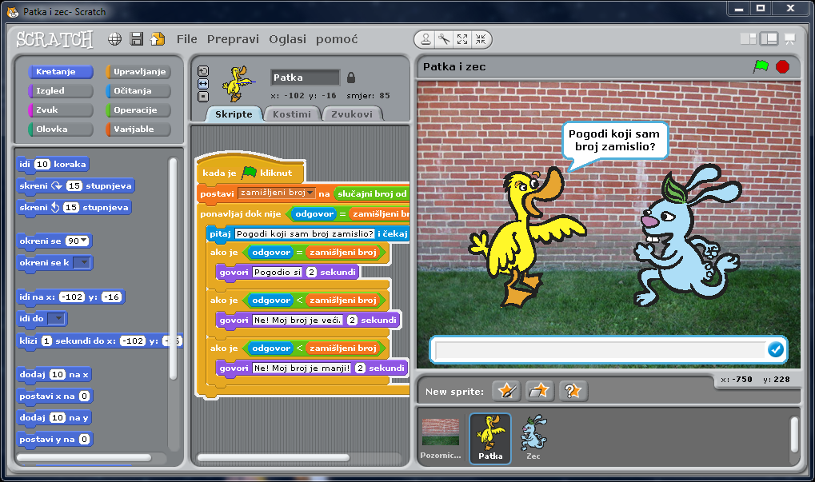
O alatu Scratch
Korisničko sučelje Scratcha se sastoji od četiri glavne zone. Lijevo su blokovi koji su mladom programeru na raspolaganju i koje može slagati u skripte u središnjoj zoni programa. Gornji desni dio prozora je "pozornica" na kojoj se odvija program, a popis likova i pozornice je odmah ispod.

Slide 14
Što namjeravamo dalje?

Slide 15
Što namjeravamo dalje?
potaknuti odličnim odazivom i kritikama, cilj nam je nastaviti s održavanjem radionica u našem edukacijskom centru (primarno tijekom školskih praznika)
radionice možemo održavati i u zainteresiranim školama, pri čemu škola osigurava prostor i opremu, a mi dovodimo predavače
idealan rasplet bio bi kada bi radionica ušla u nastavni plan i program, kao izborni predmet ili slobodna aktivnost
za potrebe daljnjeg razvoja projekta osnovali smo udrugu „Programerko”, koja će se nadalje aktivno baviti promicanjem ideje
...a otvoreni smo i za Vaše ideje!

Slide 16
Hvala! Q&A
Hrvoje-Stjepan Ilić, savjetnik za poslovna rješenja
Rijeka, 13. 11. 2012.

